Slide 1
Ch21.在iOS裝置上製作隨機顯示圖片的App

Slide 2
21.1 UI 設計
App 大略的UI設計，不必按照此元件排列方式，大可發揮您的美學佈局。
NextRandomImage的專案後，打開 Main.storyboard，並從右下角的 Object Library 選取 Navigation Bar，並將它拖曳到View Controller的最上方。
雙擊「Title」改變其顯示的文字，將它改為「Random Image」。
再從 Object Library 選取 Image View、Button，以及Label ，放置於View Controller適當的位置上。

Slide 3
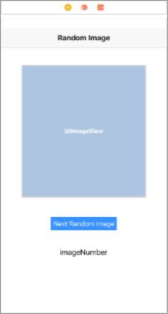
完成之UI設計

Slide 4
21.2 撰寫此App的程式碼
可以自訂您的 UI 元件變數名稱（Name），如以下分別取的名稱imageView、imageNum，以及randomBtn：
@IBOutlet var imageView: UIImageView!
@IBOutlet var imageNum: UILabel!
@IBAction func randomBtn(_ sender: AnyObject) { }
不需宣告 Navigation Bar 的變數，是因為在這個 App 中並不會改變它。

Slide 5
加入圖片
在左側的導覽列中打開 Assets.xcassets，準備五張圖片，並一一地將圖片拖曳到Assets.xcassets 右側的appicon的空白處，再把圖片依序命名為「image01」、「image02」、「image03」、「image04」，以及「image05」。

Slide 6
打開 ViewController.swift，開始撰寫其餘的程式碼。
宣告要使用的圖片名稱，輸入下列的程式碼：
let imageArray = ["image01", "image02", "image03", "image04", “image05"]
在 viewDidLoad() 中輸入下列的程式碼：
imageView.image = UIImage(named: imageArray[0])
imageNum.text = imageArray[0]
第一行程式碼表示將第一張圖片指定給 Image View，而第二行程式碼是將第一張圖片的名稱指定給 Label 顯示。

Slide 7
在 randomBtn(_ sender: AnyObject) 中加入以下程式碼：
let itemInArray = imageArray.count
let random = Int(arc4random_uniform(UInt32(itemInArray)))
imageView.image = UIImage(named: imageArray[random])
imageNum.text = imageArray[random]
第1行程式碼是計算 imageArray 中的元件數量，並將它指定給常數 itemInArray。
第2行程式碼是以第1行程式碼的結果，使用 arc4random_uniform 在 0 到 imageArray-1 的數字間，取一隨機亂數並指定給常數 random。
第3、4行的程式碼與之前的程式碼相似，是將得到的亂數帶進陣列中，並將其元件指定給 imageView 的image以及 imageNum的text。

